Slide 1
Trường Tiểu học Vinh Quang
NhiÖt liÖt chµo mõng quý thÇy c« gi¸o
VỀ DỰ GIỜ TIẾT HỌC TỐT
LỚP : 5B
MÔN : TIẾNG VIỆT
Giáo viên: Đỗ Thu Ngàn

Slide 2
Trường Tiểu học Vinh Quang
NhiÖt liÖt chµo mõng quý thÇy c« gi¸o
VỀ DỰ GIỜ TIẾT HỌC TỐT
LỚP : 5B
MÔN : TIẾNG VIỆT
Giáo viên: Đỗ Thu Ngàn

Slide 4
https://youtu.be/TmSqG8nshYE?si=xgcqjt14eoRL4ZcQ

Slide 5
Hãy nêu bố cục của bài văn tả phong cảnh?

Slide 7
Nghe thầy cô nhận xét chung về bài văn:
Ưu điểm
Hạn chế
- Xác định đúng yêu cầu của đề bài
- Cấu tạo đủ 3 phần
- Dùng từ gợi tả
- Sử dụng biện pháp so sánh, nhân hóa.
- Bộc lộ suy nghĩ, cảm xúc đối với phong cảnh được miêu tả hoặc với những người góp phần làm nên vẻ đẹp của phong cảnh
- Một số bài viết hay, giàu hình ảnh và cảm xúc
- Dùng từ, viết câu.
- Chính tả
- Sắp xếp ý lộn xộn
- Chữ viết chưa đẹp

Slide 8
Đọc lại bài văn của em và lời nhận xét của thầy cô để biết bài làm đạt được những yêu cầu nào dưới đây:
Có đủ 3 phần mở bài, thân bài, kết bài
Sắp xếp nội dung miêu tả theo trình tự hợp lí
Chú ý lựa chọn từ ngữ, sử dụng biện pháp so sánh, nhân hoá để làm nổi bật đặc điểm của phong cảnh được miêu tả.
Bộc lộ suy nghĩ, cảm xúc đối với phong cảnh được miêu tả hoặc với những người góp phần làm nên vẻ đẹp của phong cảnh.
Không mắc lỗi chính tả, lỗi diễn đạt; chữ viết sạch, rõ ràng.

Slide 9
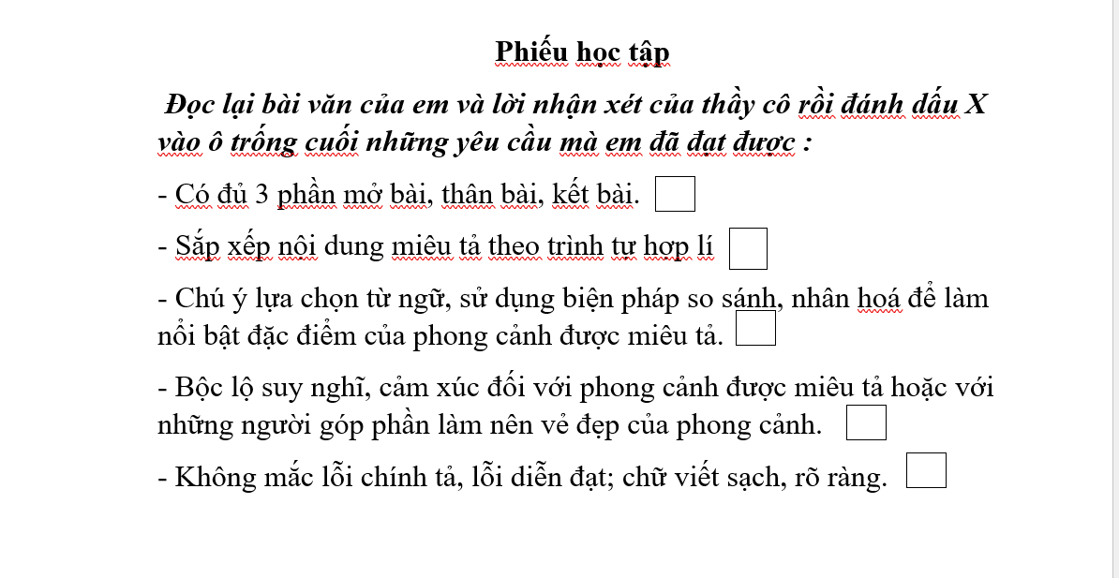

Slide 10
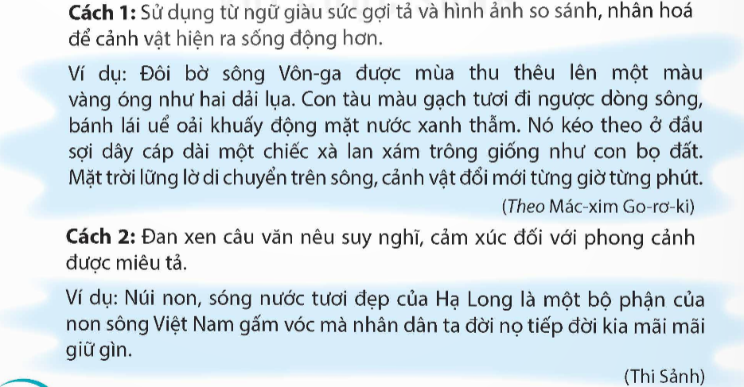
3. Viết lại một số câu hoặc đoạn văn trong bài làm của em cho hay hơn theo gợi ý sau:

Slide 12
Tự rút ra những lưu ý về cách viết bài văn tả phong cảnh để có thể viết được bài văn tả phong cảnh hay hơn khi được yêu cầu.

Slide 13
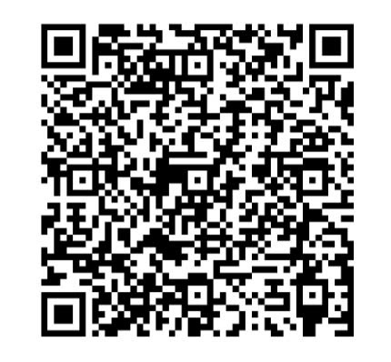

Slide 14
Chia sẻ với người thân về bài học.

